Slide 1
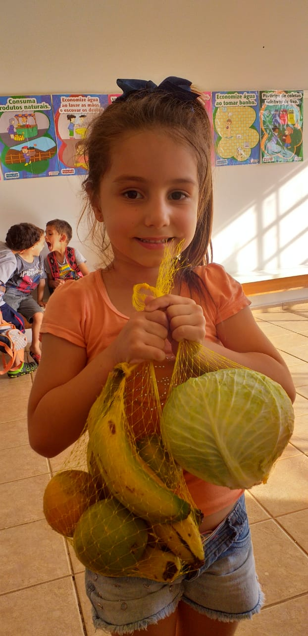
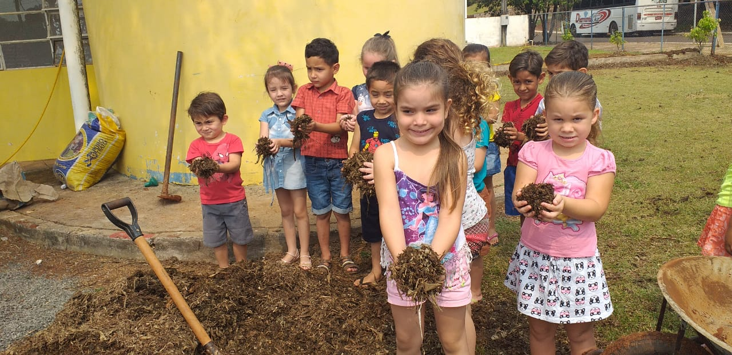
VII PGP-PR
PROJETO
Do lixo a cidadania
Município: Diamante do Sul
Função de Governo: Educação
Avaliador: MOACIR BORGES DA SILVA – 13ª DRR

Slide 2
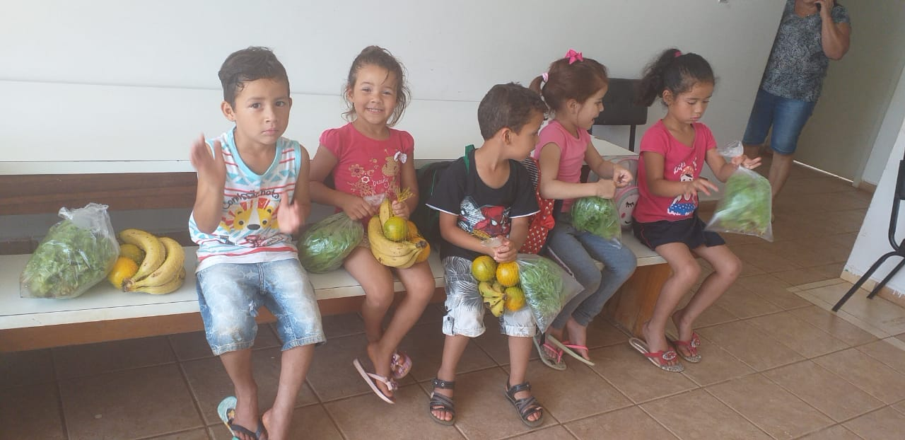
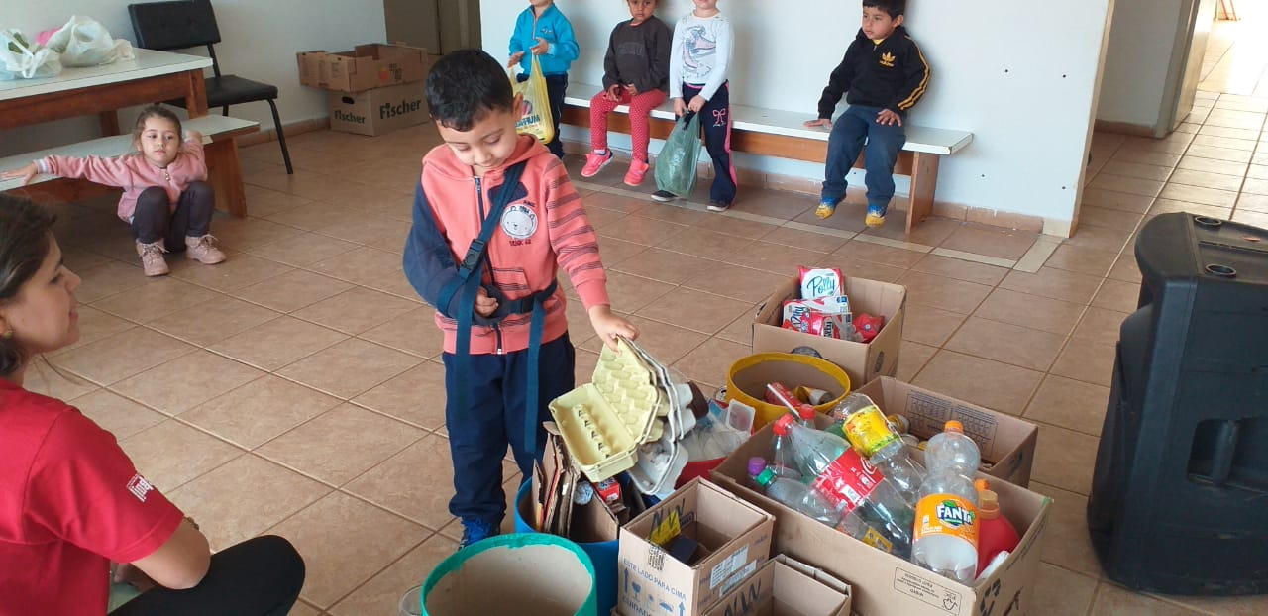
VII PGP-PR
DESCRIÇÃO
Município de Diamante do Sul é jovem com apenas 27 anos, situados região oeste do paraná seu acesso à 12 km através PR-670 ligando a BR-277 com apenas 360 km² com 3.510 habitantes, se configura sendo de porte pequeno e sua renda se baseada na agricultura familiar e sericicultura .
Necessidade: A carência de destinação adequada do lixo reciclável, conscientização da população no papel de cidadão, acesso a alimentação saudável, fomentação da agricultura familiar local.

Slide 3
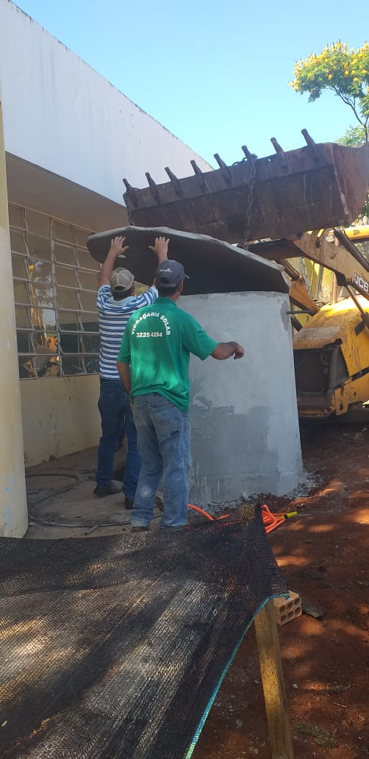
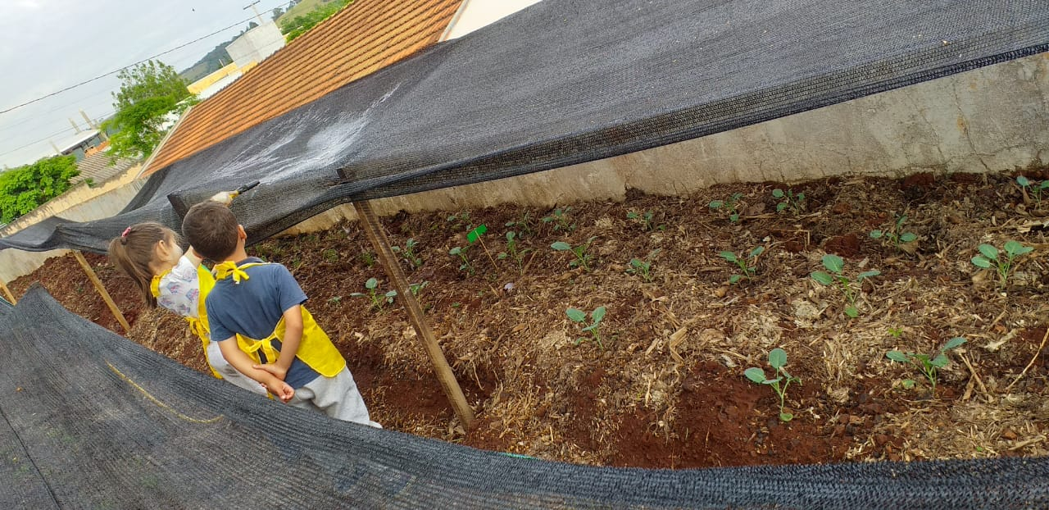
Através do projeto “do lixo a cidadania” as famílias se conscientizaram do seu papel de cidadão e a necessidade de uma alimentação saudável, percebendo as mudanças que essas atitudes trazem tanto no meio familiar quanto na sociedade local, envolvendo cidadania, nutrição, agricultura familiar e educação.

Slide 4
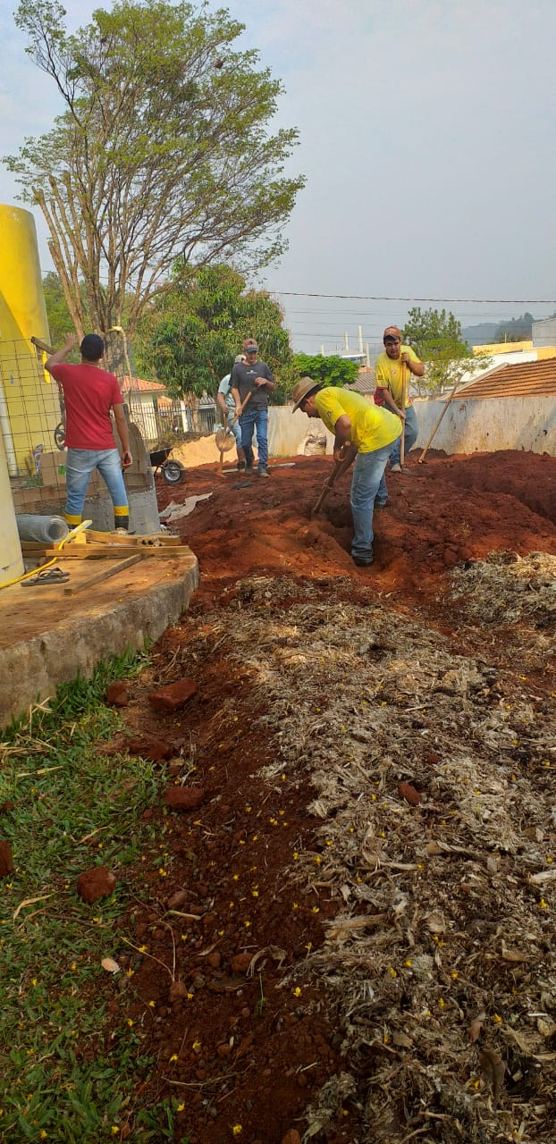
Deste modo a construção coletiva do projeto envolveu as secretarias de Educação, Saúde, Agricultura, Viação e Obras, comunidade, comércio local e Colégio Estadual Osório Duque Estrada com parcerias com Itaipu Binacional através do projeto Encontros e Caminhos desenvolvido pela EMATER (IDR).
Pode-se compreender que a necessidade social, não é um problema de um local ou órgão público e sim da sociedade EM GERAL, que resolve então assumir para si o compromisso de articular meios que resolvam as demandas locais, colaborando com órgãos públicos.

Slide 5
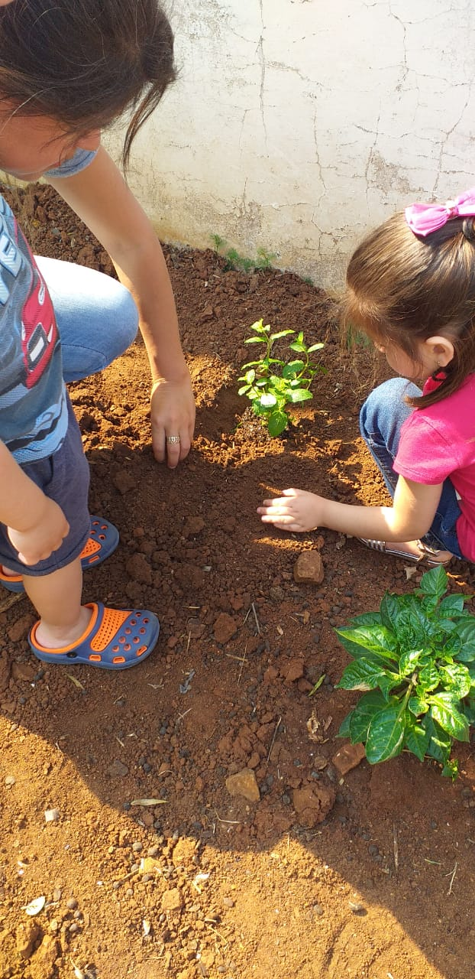
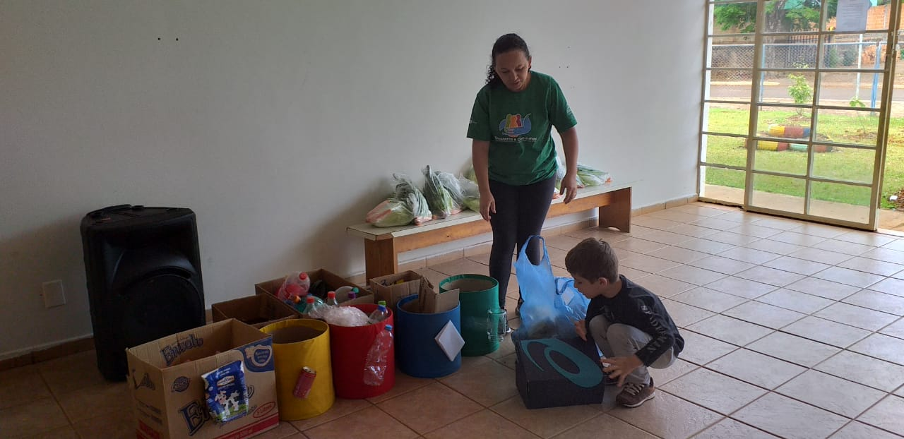
OBJETIVOS Geral: Desenvolver conceitos de cidadania, criar consciência sobre reciclagem, melhorar os hábitos alimentares das famílias e envolver e valorizar a agricultura familiar.
VII PGP-PR
Notes:
cola

Slide 6
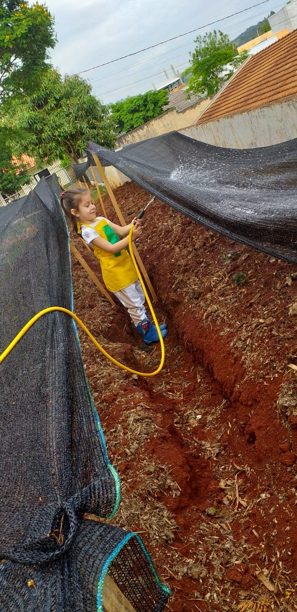
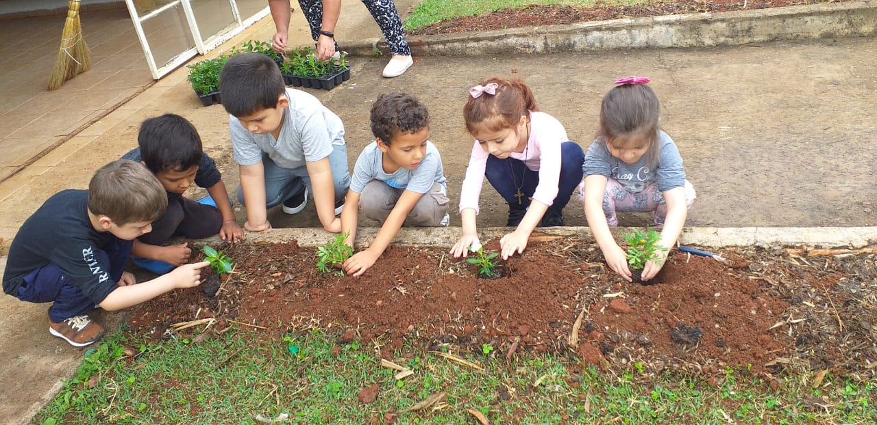
Especifico:
Refletir sobre os hábitos alimentares;
Conscientizar sobre a reciclagem;
Compreender os fatores antrópicos;
Desenvolver parcerias, municipais, estaduais e locais;
Reapropriar espaços;

Slide 7
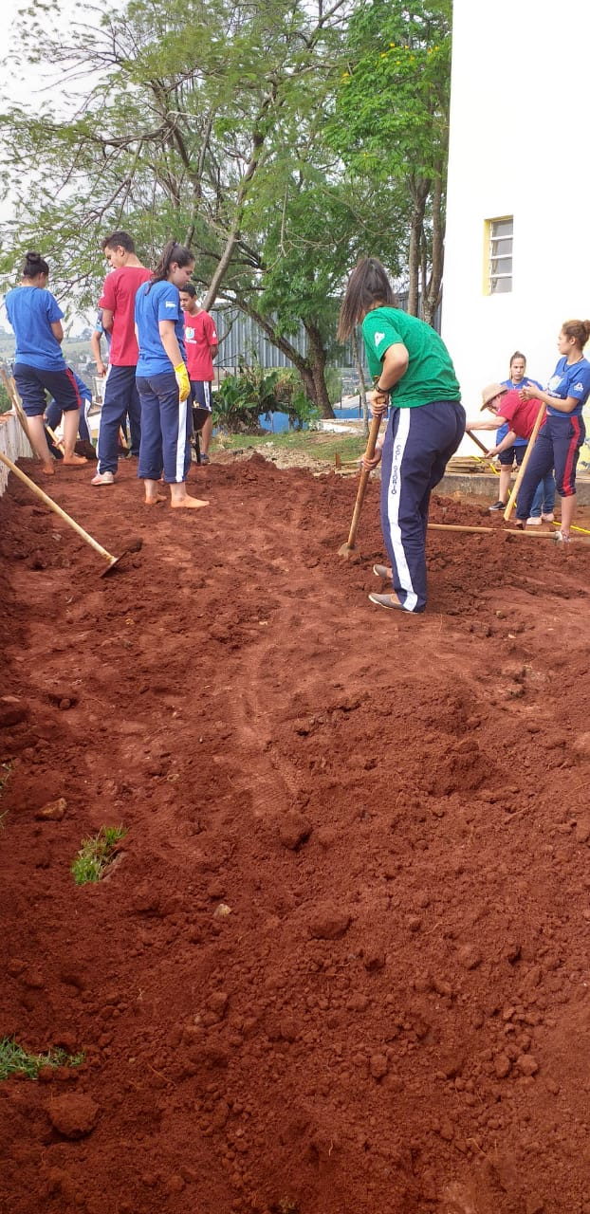
Aplicar o empreendedorismo a realidade local;
conhecer o próprio corpo e o cuidado com o mesmo, valorizando e adotando hábitos saudáveis como aspecto básico da qualidade de vida agindo com responsabilidade em relação a sua saúde e a saúde coletiva
Resinificar o conceito de lixo.
Engajar a comunidade;
Aproximar as instituições familiar e educacional;
Desenvolver sistema de capitação de água;
Conscientizar sobre o uso da água.

Slide 8
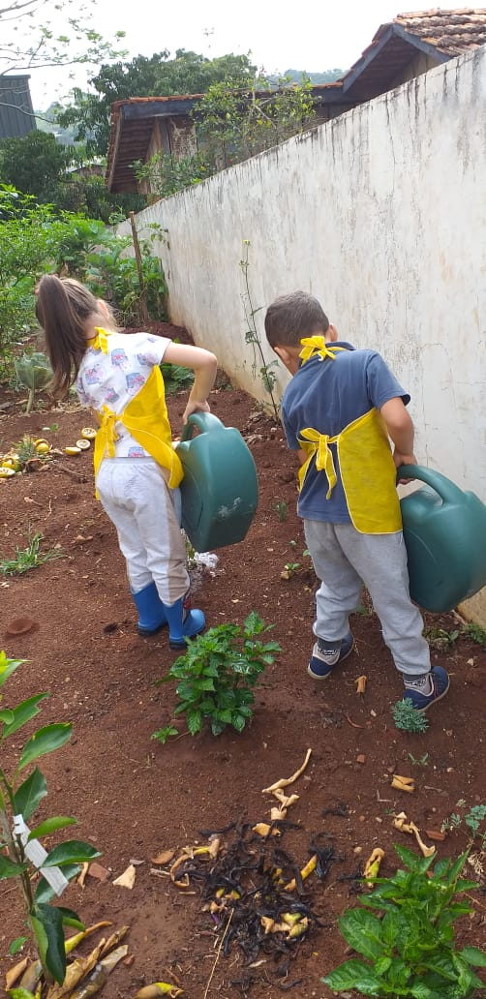
Incentivar as crianças a consumir Alimentos saudáveis para evitar o consumo dos industrializados
Resgatar o uso de plantas medicinais.
Diminuir o uso de farmacológicos.
Destinação do material orgânica.

Slide 9
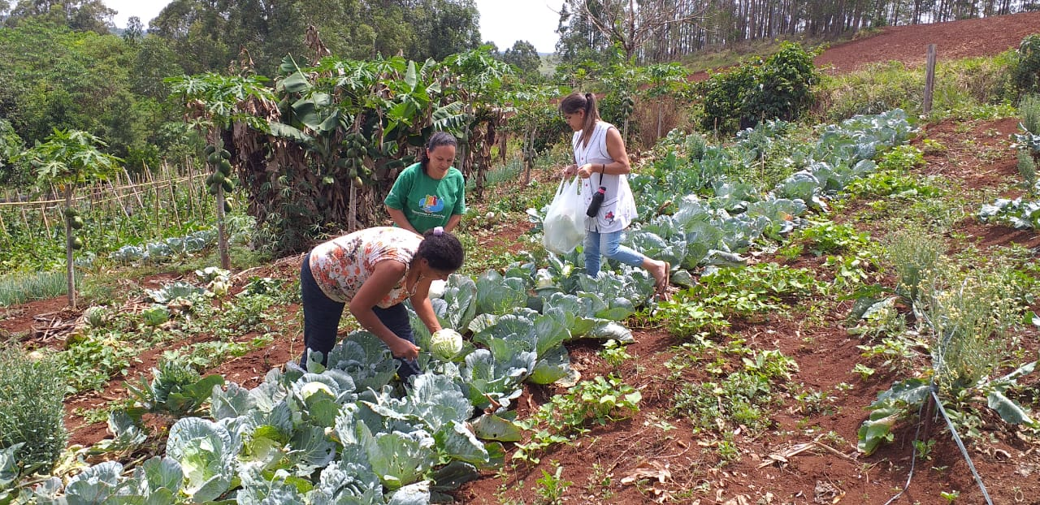
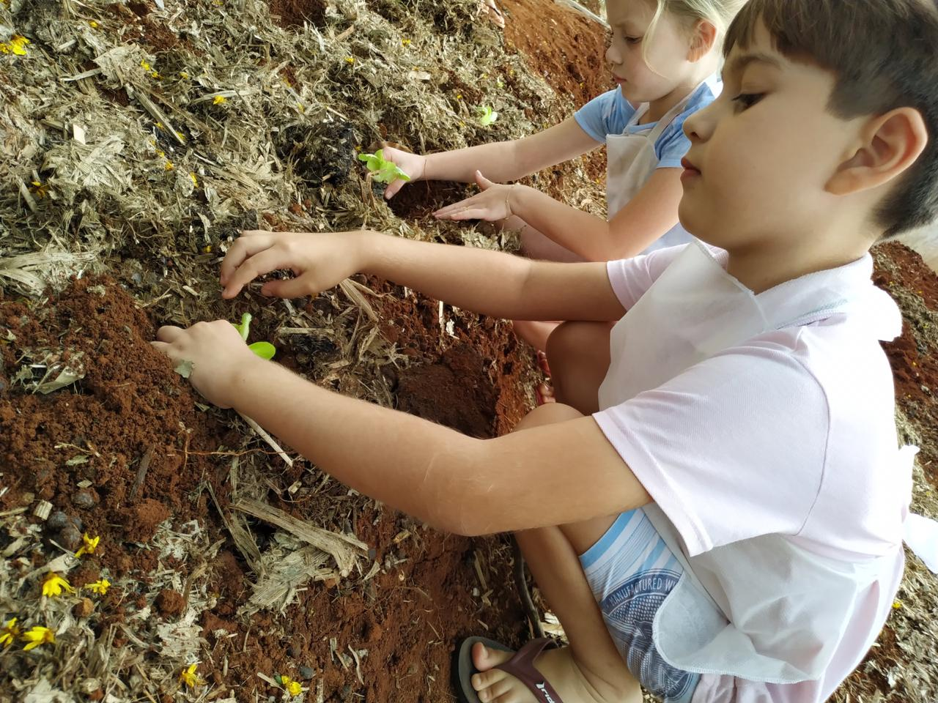
BENEFICIÁRIOS
VII PGP-PR
DIRETOS: As famílias e alunos envolvidas no projeto, as famílias da agricultura familiar e o comércio local
INDIRETOS: comunidade local, a prefeitura.

Slide 10
CRONOGRAMA
VII PGP-PR
INÍCIO: no ano de 2019 teve-se início e se mantem ativo até o ano atual(2020).
EXECUÇÃO (ETAPAS): primeiro foi realizado palestras, vídeos e entrevistas, no segundo momento trabalho de conscientização sobre meio ambiente, na etapa 3 buscamos parceria com Instituto de Desenvolvimento Rural do Paraná (IDR-PR) (Antiga Emater) na revitalização de espaço, criação da horta e construção da cisterna, adubação adequada do solo e plantio de mudas medicinais, frutíferas, hortaliças e ornamentais e também a compra de ferramentas.

Slide 11
Em seguida pomos em prática o projeto através da coleta dos materiais no comércio e a venda dos mesmos, após foi realizada a compra das frutas, verduras e legumes para podermos assim trocar esses produtos com os alunos no dia determinado pelas executoras do projeto. Sendo assim, as crianças juntam por um determinado tempo os materiais recicláveis existentes em suas residências e trazem para a escola onde é feita a troca e assim o processo se repete.
Juntando o material reciclável descartados do comércio com os dos alunos, novas compras são realizadas tanto da agricultura familiar como dos supermercados podendo contar também com alguns produtos já produzidos na horta da escola.
FINALIZAÇÃO: A coleta e troca de alimentos contínuos.

Slide 12
Gerenciamento do projeto
VII PGP-PR
Reuniões (atas...): reuniões e debates
- Secretaria e equipes: de Viação e Obras, Saúde, Educação, Conselho da Alimentação Escolar.
RESPONSÁVEL PELA EXECUÇÃO DO PROJETO
- Nome: Clarice de Lurdes Barbosa Gomes / Marilise da Silva Cordeiro / Sueli dos Santos Cegoski
- e-mail: clarice_prof@Hotmail.com; cordeiromarilise@gmail.com; suelicegoski@gmail.com

Slide 13
CUSTO DO PROJETOS POR BENEFICIÁRIO DIRETO
VII PGP-PR
Custo do projeto: R$ 4.519,15
Quem é beneficiado
DIRETOS: As famílias dos alunos envolvidas no projeto, agricultura familiar e comércio local.
INDIRETOS: Comunidade local e prefeitura.

Slide 14
Financiamento E EXECUÇÃO do projeto
VII PGP-PR
Financiamento público - R$4.519,15
FINANCIAMENTO PRIVADO – 0, 00
DIVULGAÇÃO: Rádio local; redes sociais, comunicados impressos.
CONTROLE DA EXECUÇÃO: Secretaria de Educação, Cultura e Esporte e Conselho de Alimentação Escolar(CAE).

Slide 15
RESULTADOS ALCANÇADOS
VII PGP-PR
Promoção da educação nutricional das crianças, familiares e profissionais envolvidos.
Redução do consumo de materiais não recicláveis e que causam danos irreparáveis ao meio ambiente por não terem destino adequado e que podem ser substituídos por materiais permanentes.
Redução do lixo em espaços públicos.
Ornamentação e paisagismo do espaço escolar;
Fortalecimento do vínculo entre família e escola.
Parcerias firmadas com agricultores e comercio local.

Slide 16
PONTOS A DESTACAR
VII PGP-PR
O projeto é contínuo;
Atingiu Educação Infantil e Fundamental I;
Engajamento das secretarias;
Compreensão e colaboração do comércio na coleta dos materiais.
Lucros revertidos na compra de frutas, verduras e legumes para as crianças vindo a complementar sua alimentação em casa;

Slide 17
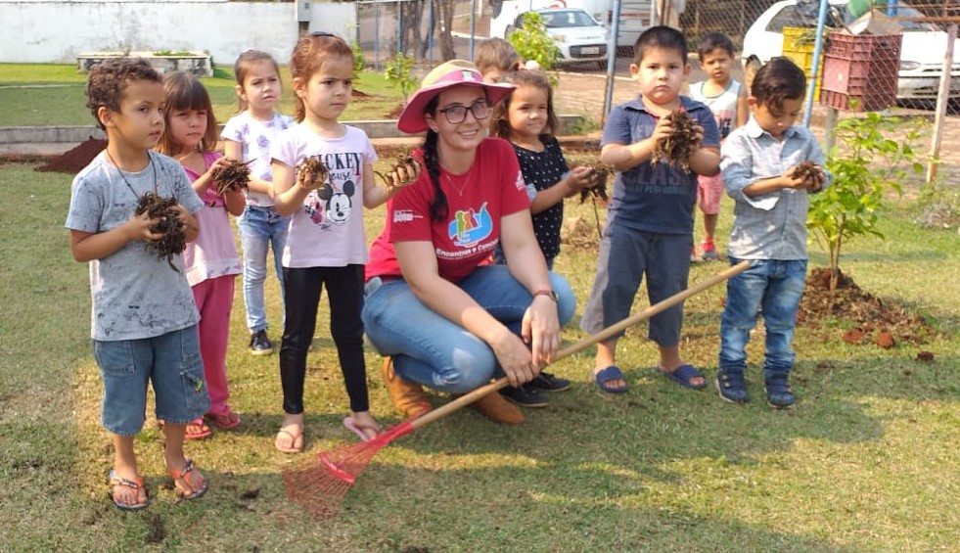
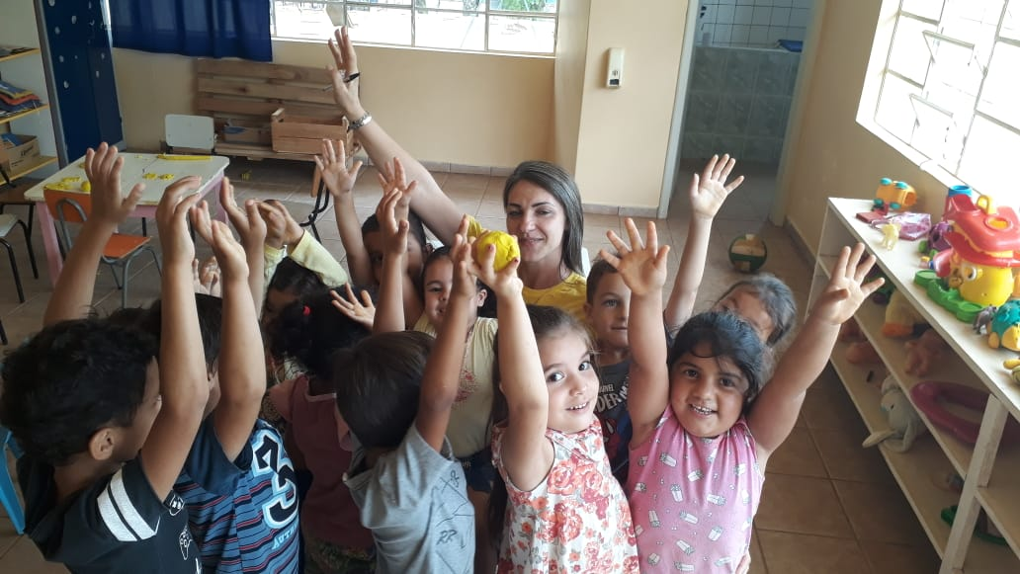
6- Apoio incondicional e frequente do CAE através da nutricionista Clarivonete Guerra;
7- Apoio fundamental e essencial da Emater através da técnica Fernanda Panassolo;
8- Foram trabalhados todos os conteúdos de acordo com o planejamento escolar norteados pelo referencial curricular.

Slide 18
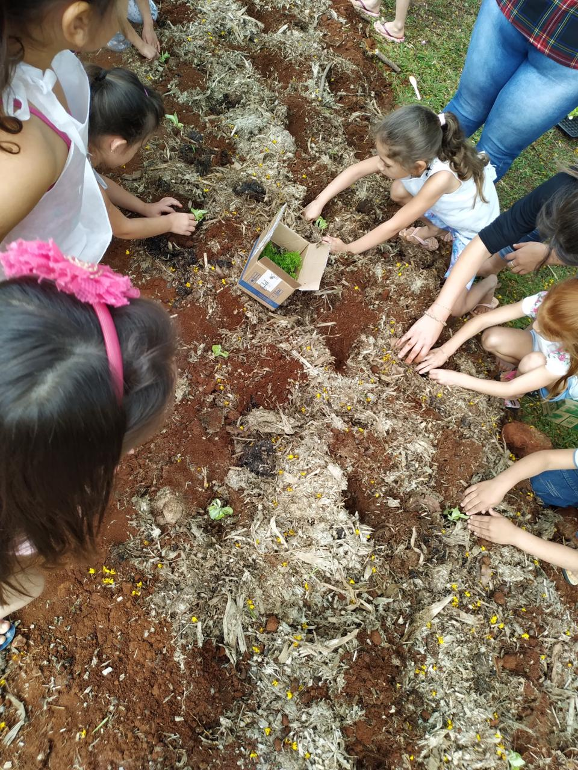
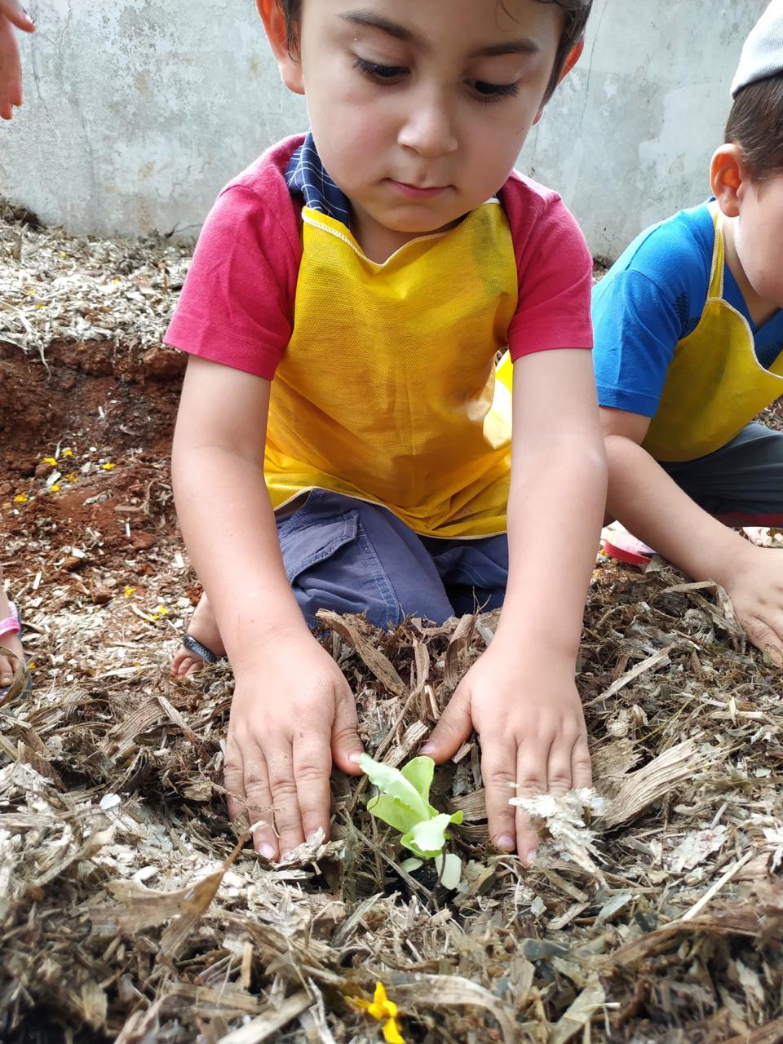

Slide 19
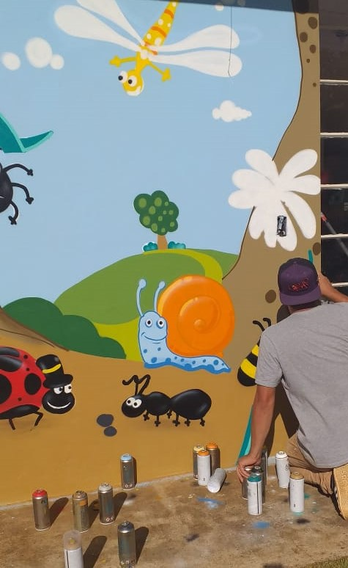
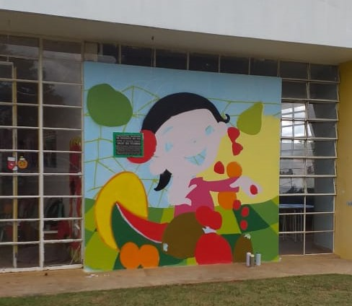

Slide 20
